Slide 1




Resourcium Optima
Réalisée par : Boutaina El Atbaoui

Slide 2
Introduction
Resourcium Optima est un outil conçu pour optimiser la gestion des talents et des équipements au sein des entreprises. Il offre une interface intuitive permettant aux responsables des ressources humaines et aux superviseurs d'orchestrer efficacement les tâches liées aux employés et aux matériels.

Slide 3
Objectifs
Configurer l'environnement de développement et à définir l'architecture JEE.

Slide 4
Technologie
Jakarta EE / Maven / JPA / Hibernate / MySQL / Git / Servlets / JavaServer Pages (JSP) / Apache Tomcat.

Slide 5
Conception UML - Diagramme de classes

Slide 6
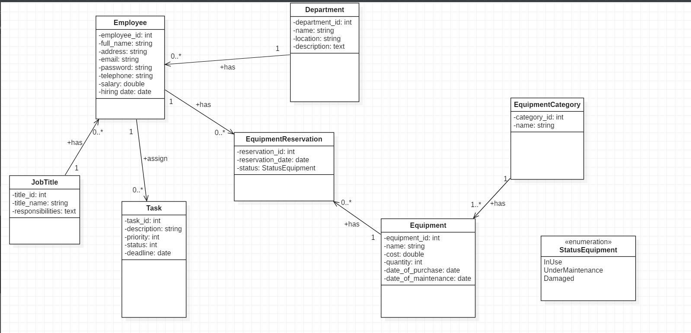

Slide 7
Architecture du Projet

Slide 8
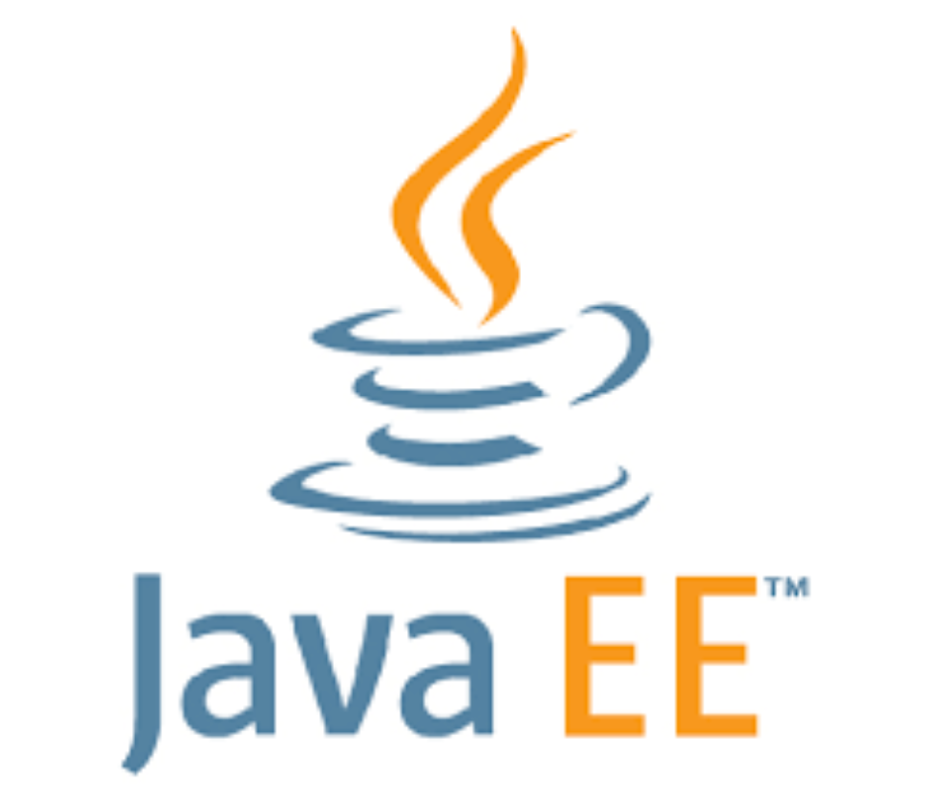
JAKARTA EE
Jakarta EE est une plateforme de développement logiciel basée sur Java, conçue pour créer des applications d'entreprise robustes et fiables. Elle fournit des outils et des normes pour simplifier le développement de logiciels professionnels.

Slide 9
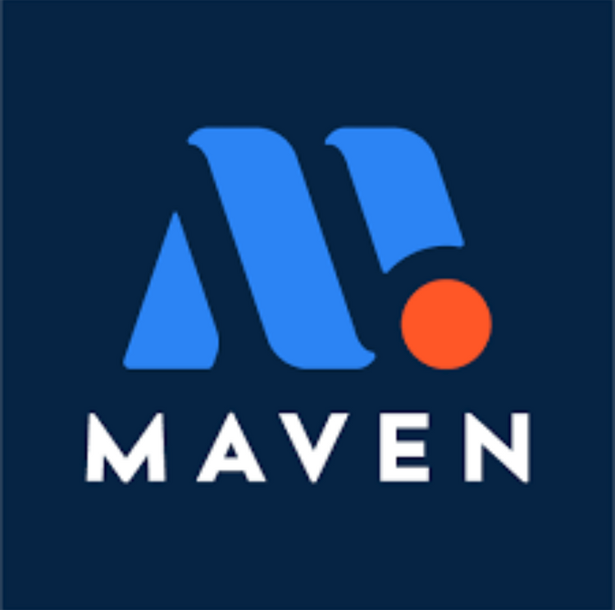
Maven
Maven est un outil de gestion de projet utilisé dans le développement logiciel pour automatiser la construction, la gestion des dépendances et la distribution de projets, en particulier dans l'écosystème Java.

Slide 10

Servlets et JSP
Les servlets sont des classes Java qui gèrent les demandes HTTP et génèrent des réponses.
Les JSP sont une autre technologie Java pour le développement web. Elles permettent d'incorporer du code Java directement dans des pages HTML.

Slide 11

JPA & Hibernate
JPA est une API Java standard qui définit une interface commune pour la gestion des objets et de leur persistance dans une base de données.
Hibernate est un framework de mise en œuvre de la spécification JPA, ainsi qu'un ORM (Object-Relational Mapping) populaire pour Java.

Slide 12
Serveur d’application

Slide 13

TOMCAT
un serveur web/application open-source développé par la Fondation Apache. Il est principalement utilisé pour exécuter des applications web Java

Slide 14
Merci

